Slide 1
El Equipo Global de Acción
Acción = Impacto

Slide 2

Enfoque de un solo equipo
Notes:
El Equipo Global de Acción cree en el enfoque de un solo equipo, en trabajar juntos para aumentar el desarrollo de liderato, mejorar las oportunidades de aumento e socios y promover proyectos de servicio impactantes e innovadores en comunidades de todo el mundo.
A través del trabajo en equipo, una pequeña idea en una comunidad puede convertirse en la próxima gran idea que impacta a millones de personas en todo el mundo, y personas en todo el mundo pueden unirse para apoyar una causa. Ese es el poder del servicio.

Slide 3
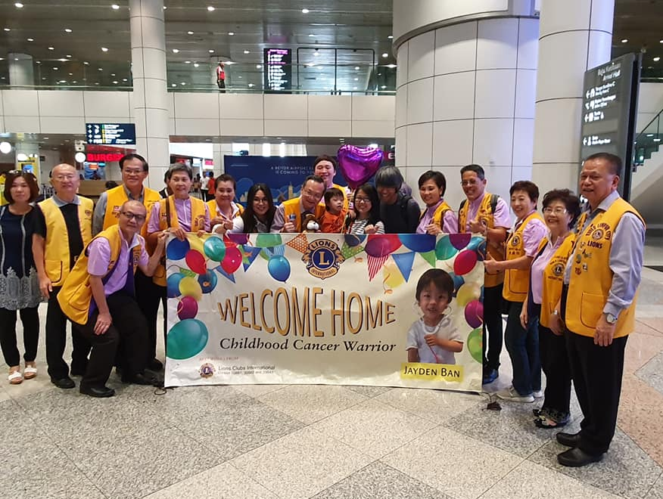

Los líderes internacionales del GAT se unen
Mediante la colaboración y la bondad, el Equipo de Acción Global traspasó las fronteras para ayudar a un niño necesitado.
3
Notes:
Quiero dar un ejemplo de cómo este enfoque de un solo equipo puede crear un impacto duradero.
Al utilizar su liderato internacional, el Equipo Global de Acción pudo ofrecer diferentes tipos de apoyo a una familia de Malasia.

Slide 4
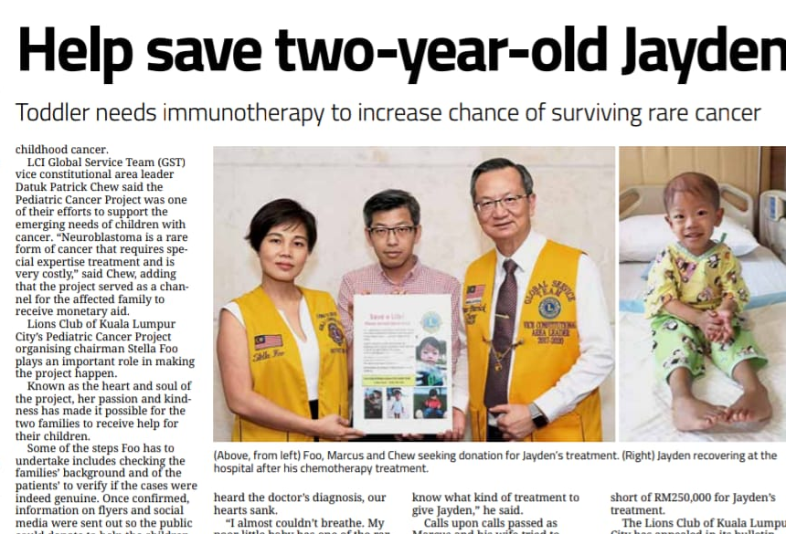
Los líderes Leones se movilizan para combatir el cáncer infantil
Chris Bunch – LION Managing Editor
Sanjeev Ahuja – Chief of Marketing & Membership
Dan Hervey – Brand & Creative Director
Stephanie Morales – Meetings Manager
Cuando Marcus Ban descubrió que su hijo de 2 años había sido diagnosticado con neuroblastoma, pidió ayuda a los Clubes de Leones de Malasia. Esto inició una avalancha de apoyo que fue creciendo hasta convertirse en una colaboración de los Leones de Malasia, Singapur, España y los Estados Unidos.
Notes:
Después de que Jayden fuera diagnosticado con neuroblastoma, un tipo raro de cáncer, su padre se puso en contacto con el Club de Leones Kuala Lumpur City para pedir ayuda con el tratamiento de su hijo. Jayden recibió un tratamiento de quimioterapia en Singapur, pero no surtió efecto, así que los Leones del GAT se movilizaron en otras partes del mundo para encontrar un centro que pudiera proporcionar a Jayden el tratamiento que necesitaba.

Slide 5
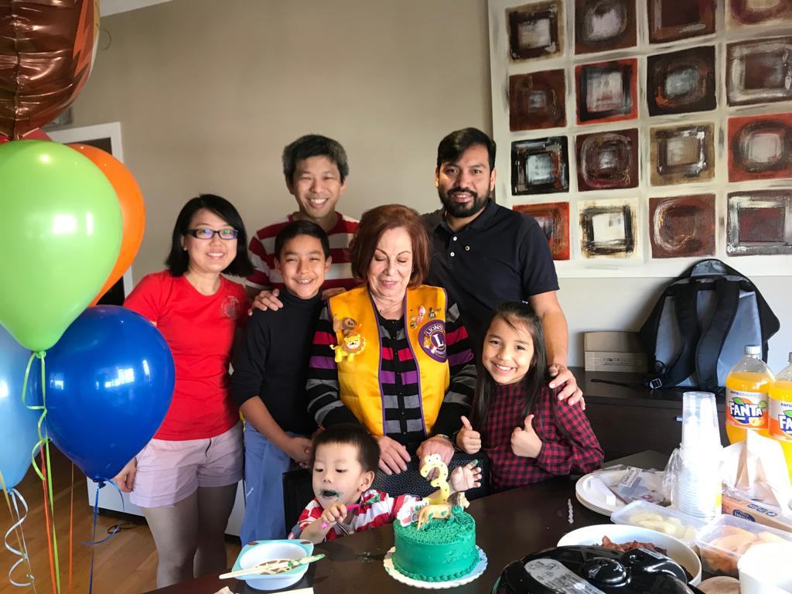
Encontrar un centro para tratar la condición de Jayden no era el único obstáculo que los Leones tenían que superar.
Aliviar la carga que esta enfermedad suponía para la familia de Jayden también era una prioridad para los Leones.
5
Notes:
Después de muchos intentos de encontrar un tratamiento, la familia de Jayden aterrizó en Barcelona. Los Leones estaban ansiosos por ayudar a la familia de cualquier manera posible. Les dieron la bienvenida y les ofrecieron apoyo emocional, tarjetas del metro para que pudieran moverse por la ciudad e incluso organizaron la fiesta del tercer cumpleaños de Jayden.

Slide 6
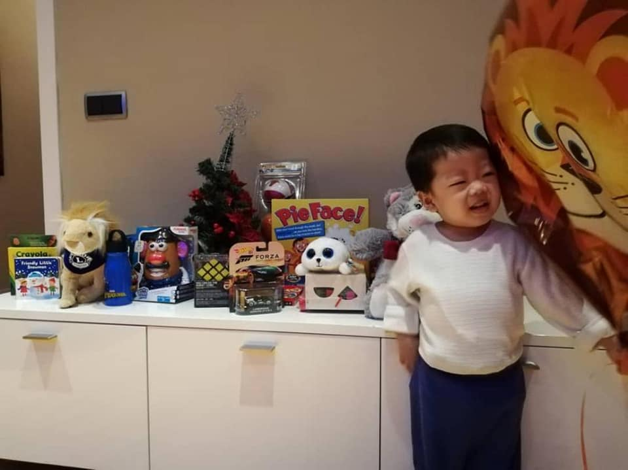
Cada pilar tiene una función
El liderato, el aumento de socos y el servicio en acción
6
Notes:
Cada pilar del Equipo Global de Acción, liderato, aumento de socios y servicio, jugó un papel importante en conseguir el tratamiento que Jayden necesitaba para salvar su vida.
Así es como el GAT unió el liderato, el servicio y el aumento de socios para ampliar su impacto.

Slide 7
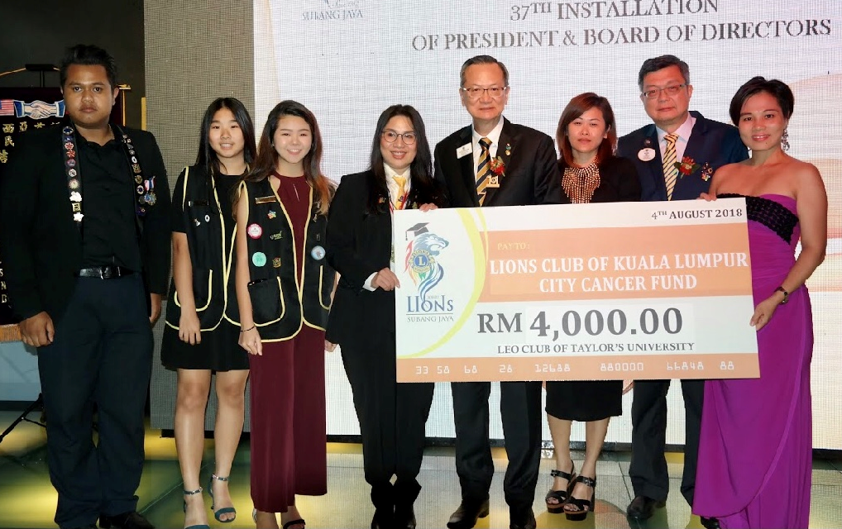
LIDERATO
En Malasia
Llegando a los leones de todo el mundo
Haciendo correr la voz a la
red del GAT a través de Facebook y correo electrónico
Dirigiendo los esfuerzos de recaudación de fondos a través del Fondo para combatir el cáncer del Club de Leones de Kuala Lumpur City
Involucrando a Leos y Leones en la recaudación de fondos y en el apoyo
Los Leos de Malasia recaudan fondos para la causa de Jayden
7
Notes:
Nuestro equipo del GAT demostró un liderato excepcional en múltiples niveles. En Malasia, los líderes del GAT jugaron un papel muy importante al incluir a los Leones locales y activar a los Leones de todo el mundo para ayudar a Jayden.
Enviaron correos electrónicos a varios Leones de diferentes países y trabajaron con el personal del GAT para ayudar a Jayden. Se organizó una reunión en la Convención de Clubes de Leones en Las Vegas para que los líderes del GAT de Nueva York y Malasia se reunieran y planificaran el apoyo a Jayden y su familia.

Slide 8
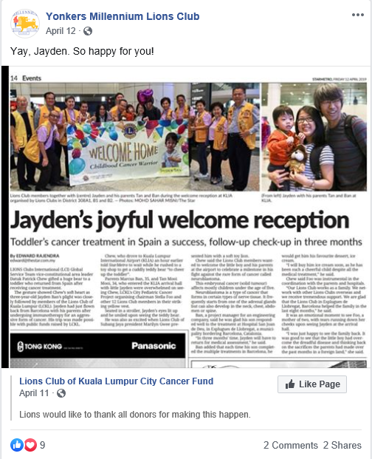
SERVICIO
En Estados Unidos y Singapur
En Nueva York
  Comunicándose con los hospitales locales en nombre de la familia de Jayden para intentar facilitar el tratamiento
  Recaudando fondos para el tratamiento y las provisiones para Jayden
  Promoviendo mensajes sobre Jayden en Facebook para hacer correr la voz y ayudar a recaudar fondos
En Chicago
  Reuniendo juguetes para enviárselos a Jayden como regalos de Navidad
En Singapur
  Recaudando fondos en las convenciones del DM
8
El Club de Leones Yonkers Millennium utiliza Facebook como herramienta de promoción.
Notes:
El servicio es la razón por la cual los Leones se hacen Leones. Con Jayden, se llevaron a cabo múltiples proyectos de servicio impactantes en varios países con un objetivo: Apoyar a Jayden.
El cáncer infantil es una de nuestras causas globales y clubes de todo el mundo se unieron para apoyar a Jayden. Esto demostró que uno no siempre tiene que estar en el país en el que se presta el servicio.

Slide 9
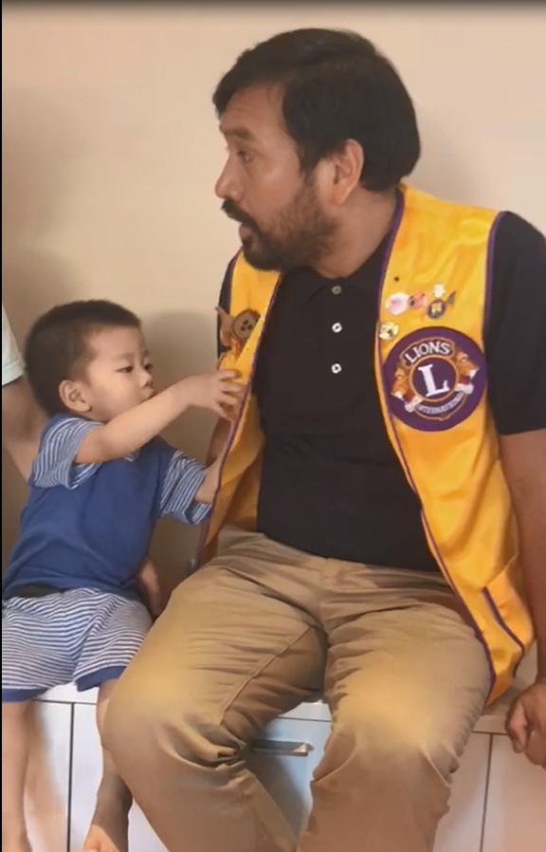
AUMENTO DE SOCIOS
En España
Involucrando a los socios de los clubes en el apoyo a Jayden.
Apoyando a la familia de Jayden y sus necesidades mientras estaban en Barcelona.
Ayudando a Jayden y su familia a celebrar hitos como su tercer cumpleaños y su regreso a casa.
Creando una satisfacción positiva entre los socios.
9
Los Leones de Barcelona visitan a Jayden y su familia
Notes:
Los proyectos de servicio son los que impulsan a las personas a hacerse Leones y, lo que es más importante, a seguir siendo Leones. El GAT del club de Barcelona se aseguró de que los socios participaran en visitas al hospital, donaciones de pañales y otras formas de apoyo local. El asesor de afiliación del club se aseguró de que los socios participaran activamente en el proyecto, lo que tuvo como resultado la satisfacción de los socios.

Slide 10
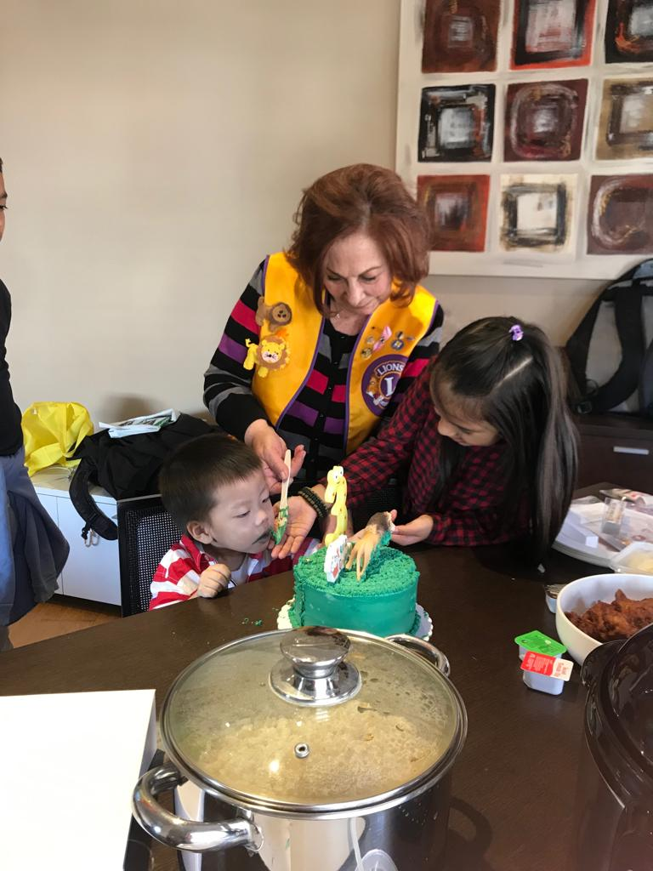
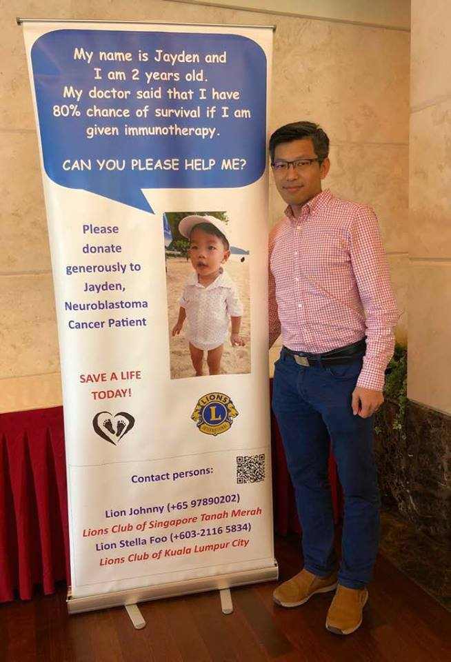
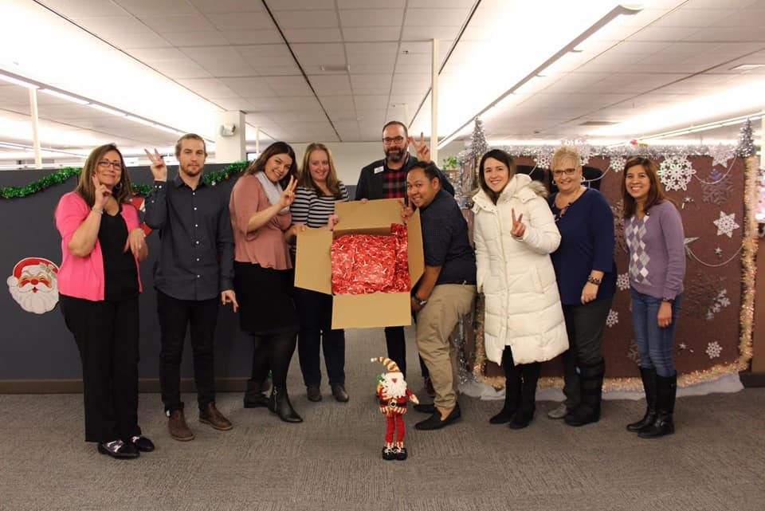
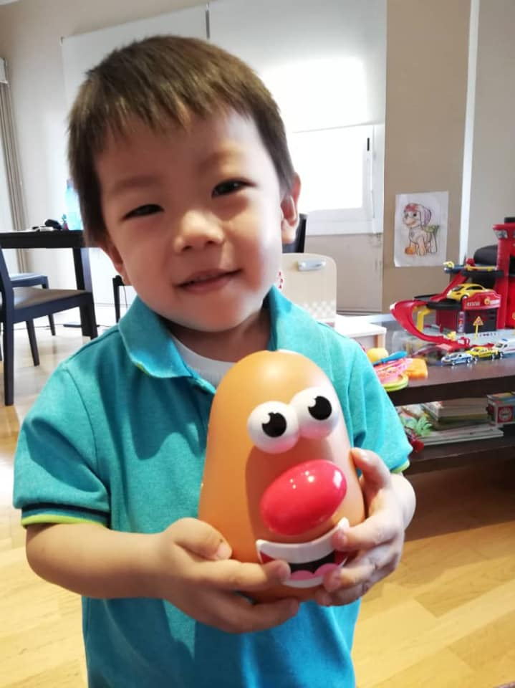
Participación en todo el mundo
Notes:
Gracias a los esfuerzos de Leones de todo el mundo, Jayden pudo recibir tratamiento y su familia obtuvo el apoyo que necesitaba para ayudarlo a luchar contra el cáncer.

Slide 11
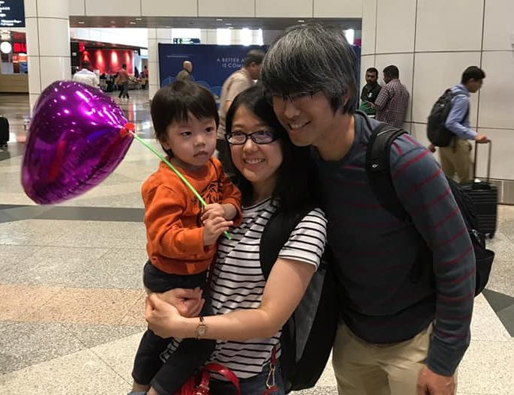
Utilizando la red global
"Este es un buen ejemplo de cómo el GAT activó la red global de León a León". Los Leones pudieron traspasar fronteras en el servicio".
EPI Kajit Habanananda
Presidente del Equipo Global de Acción
Jayden y su familia llegan a casa desde Barcelona después del tratamiento
11
Notes:
La historia de Jayden ha llegado a todos los niveles de los Leones. Ha sido publicada en la revista Lions, y se ha presentado en varias reuniones e incluso en nuestra convención internacional de 2019.

Slide 12
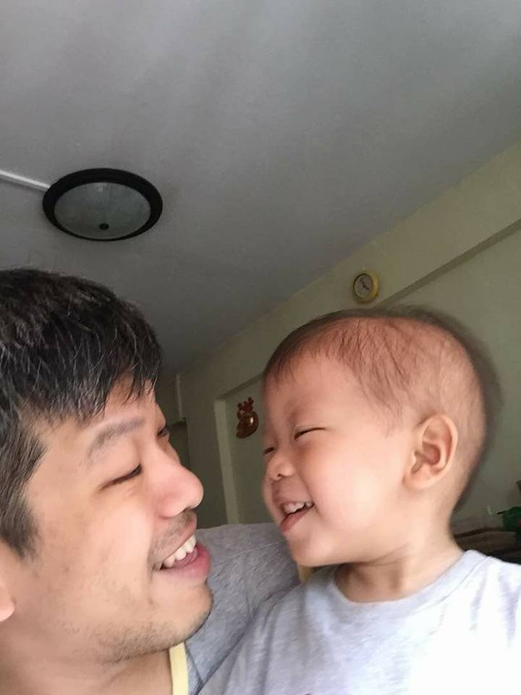
Impacto según las cifras
2018 - 2019
6
4
>65.000
1
Clubes de Leones
Países
USD recaudados
Vida salvada
12
Notes:
Un padre necesitaba que los Leones movilizaran a socios de diferentes partes del mundo para que sirvieran a un niño y a la familia que lo amaba.
No solo vieron el impacto del servicio, lo sintieron.

Slide 13
El poder de la acción
Inspirar a los Leones y a sus colaboradores a compartir anécdotas de éxito
Evaluar las necesidades de la comunidad
Utilizar al Equipo Global de Acción
Aprovechar el momento
Notes:
El impacto del servicio es impresionante. El servicio fomenta el aumento de socios, y con más Leones involucrados en nuestro movimiento, hay más oportunidades de formar a líderes.
Inspírese con el trabajo que están realizando los Leones de todo el mundo.
Los aliento a que compartan esta historia de éxito con los Leones de su distrito. A través del poder del liderato, el aumento de socios y el servicio ustedes también pueden movilizar a los líderes de su comunidad para tener un impacto duradero y sostenible.

Slide 14
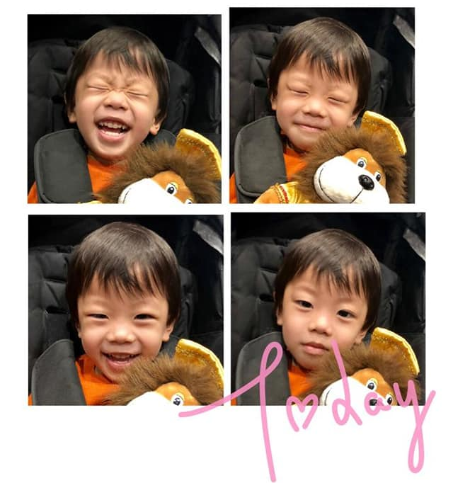
Feliz y sano
Notes:
En la actualidad, Jayden está en su casa en Malasia con su familia, y en remisión completa.

Slide 15

Gracias
© 2019 Lions Clubs International
9/19 SP

